Slide 1


Inclusión, Calidad y Equidad en la Educación Superior en Ecuador.
Ricardo Restrepo, PhD

Slide 2
Política pública y la educación como derecho
Derecho humano
Deuda social
Cambio de matriz productiva y distributiva
Ciudadanía democrática
Constitución 2008, Art. 27.- La educación se centrará en el ser humano y garantizará su desarrollo holístico, en el marco del respeto a los derechos humanos, al medio ambiente sustentable y a la democracia; será participativa, obligatoria, intercultural, democrática, incluyente y diversa, de calidad y calidez; impulsará la equidad de género, la justicia, la solidaridad y la paz; estimulará el sentido crítico, el arte y la cultura física, la iniciativa individual y comunitaria, y el desarrollo de competencias y capacidades para crear y trabajar. La educación es indispensable para el conocimiento, el ejercicio de los derechos y la construcción de un país soberano, y constituye un eje estratégico para el desarrollo nacional.

Slide 3
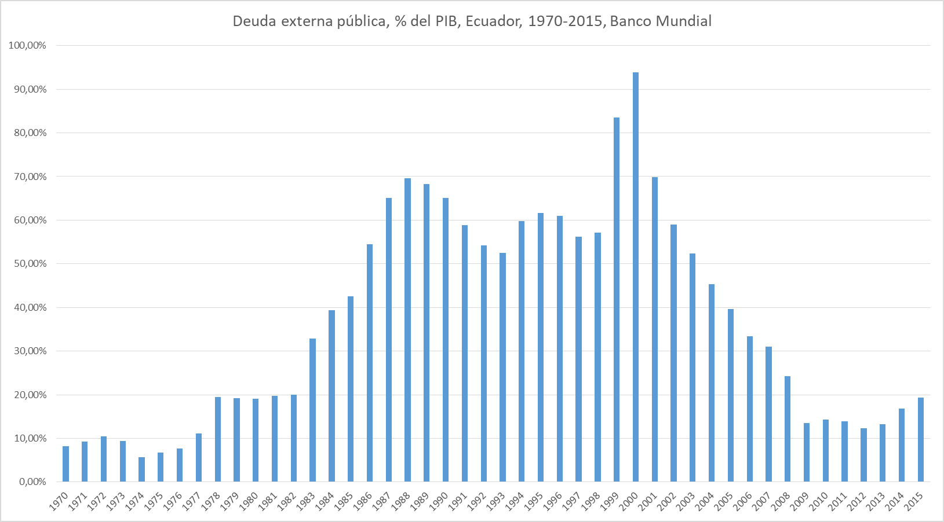
El modelo económico reconcentrador (1981-2007)

Slide 4
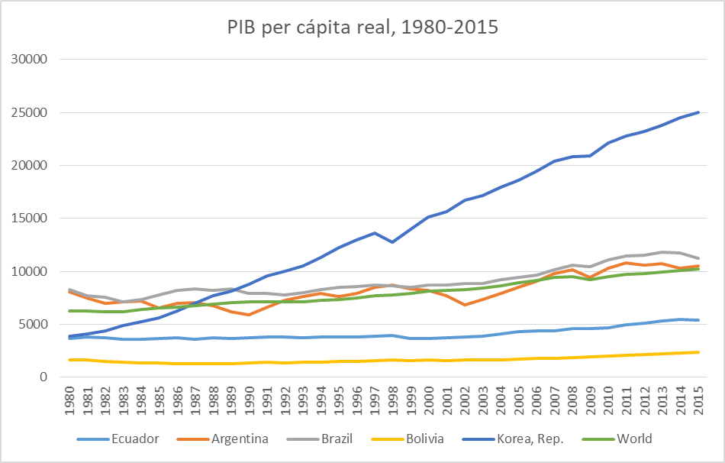

Slide 6
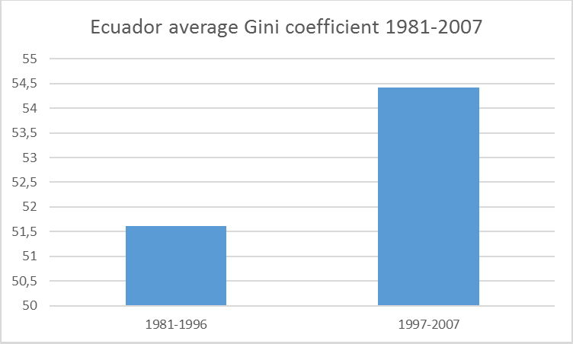
El modelo económico reconcentrador (1981-2007)

Slide 7
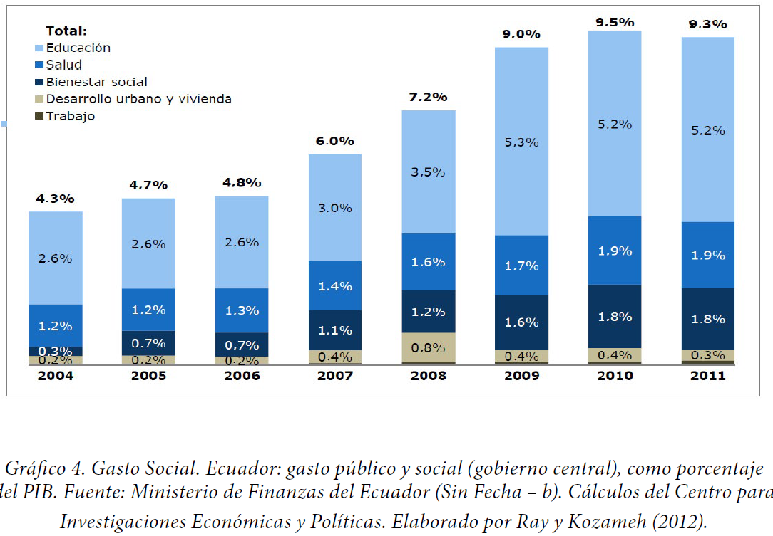

Slide 8
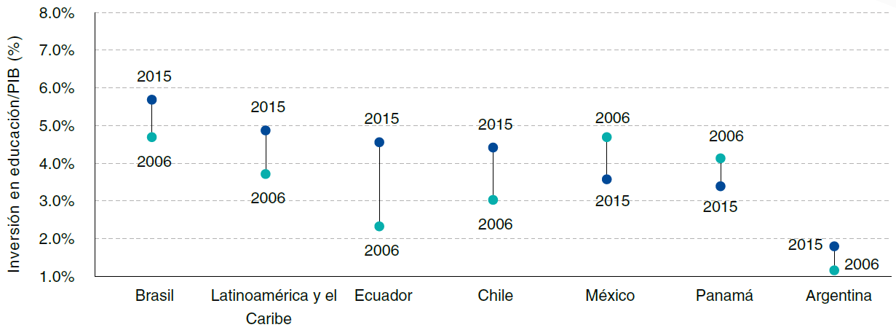

Slide 10
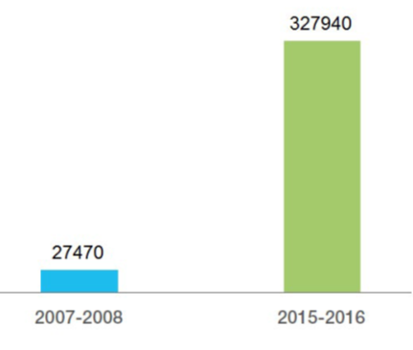
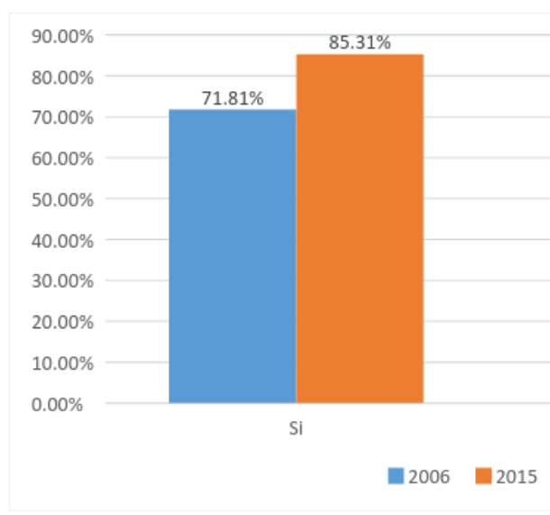
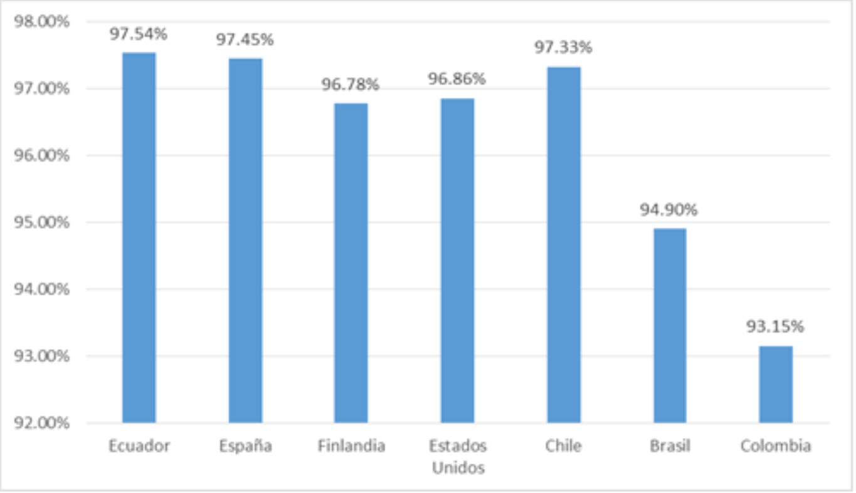
Asistencia a Educación General Básica y Bachillerato

Slide 11
Gráfico 64. Calidad de la Educación. Países seleccionados, variación en el ranking del World Competitiveness Report, entre 2006 y 2016, Foro Económico Mundial. Elaboración propia.

Slide 12
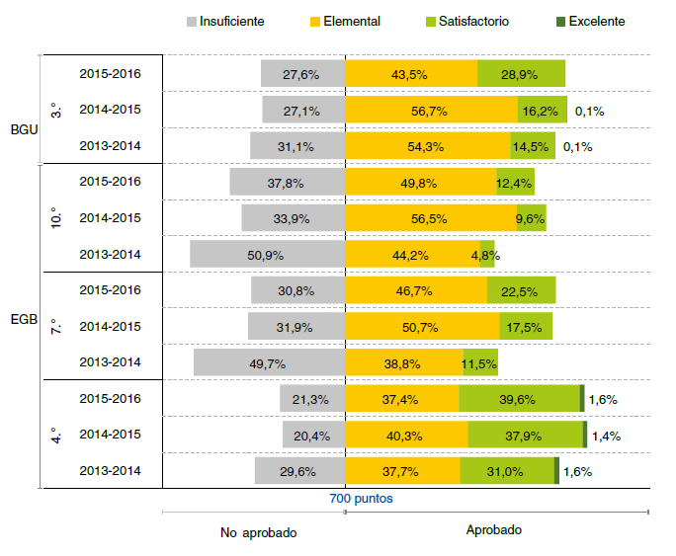
SERCE (2006)
TERCE (2013)
2nd Aumento Mate
1ro Aumento Lectura

Slide 14
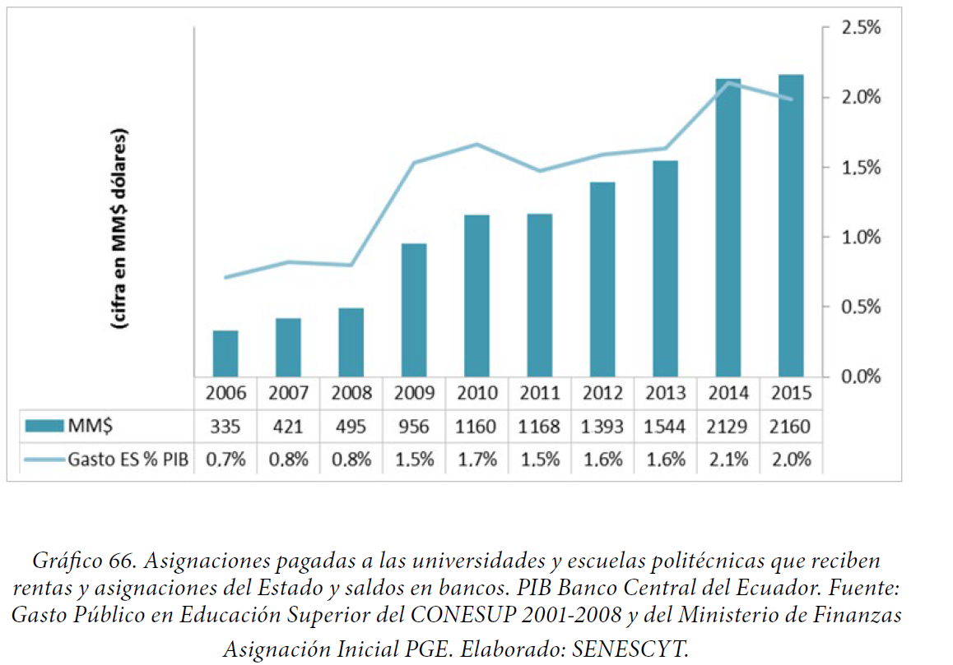

Slide 15
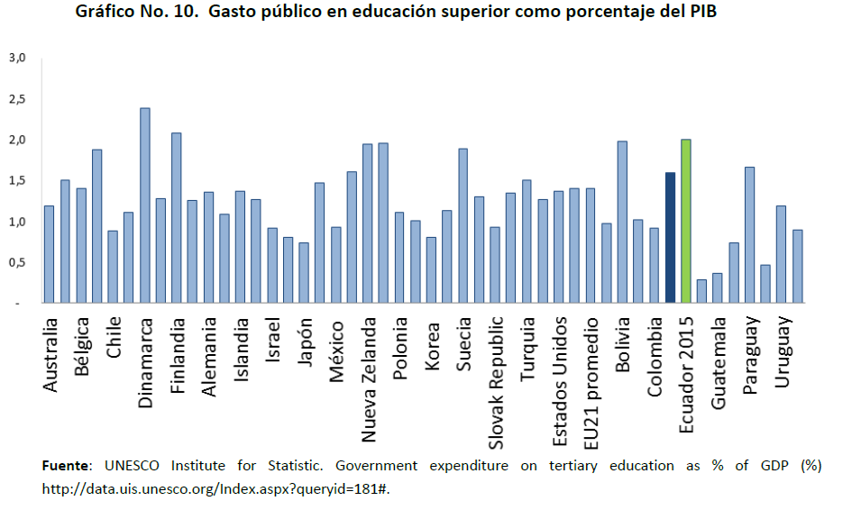

Slide 16
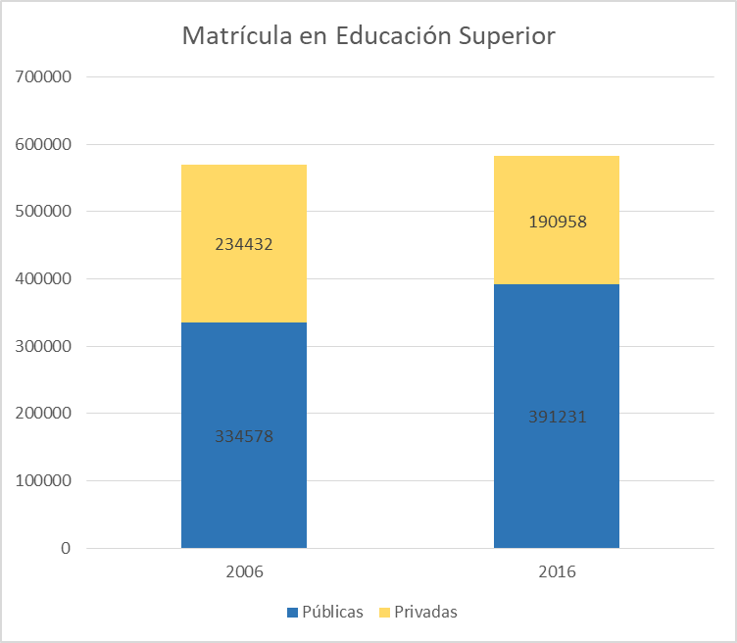
Inclusión: Acceso

Slide 17
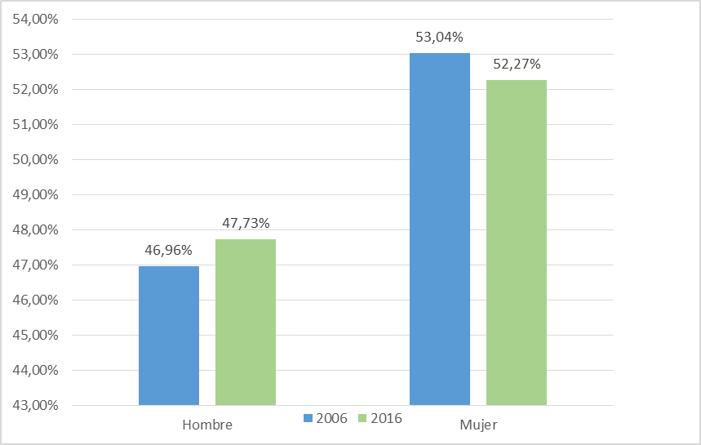
Inclusión: Participación de mujeres

Slide 18
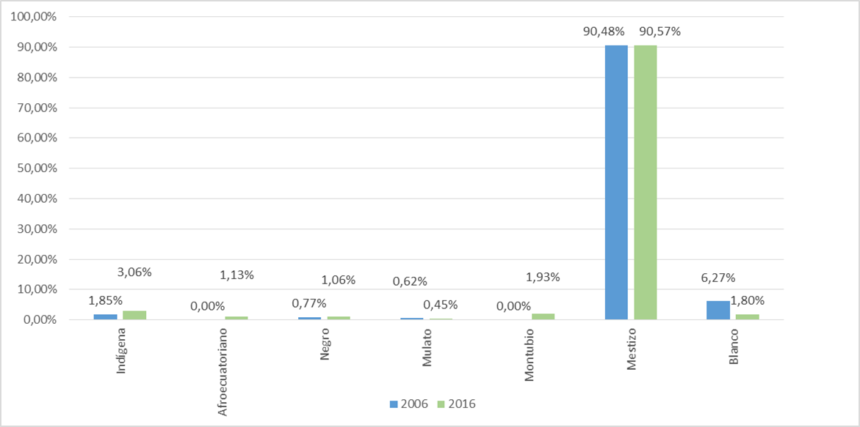
Inclusión: Participación de grupos étnicos

Slide 19
Razón para no ir a la Universidad

Slide 20
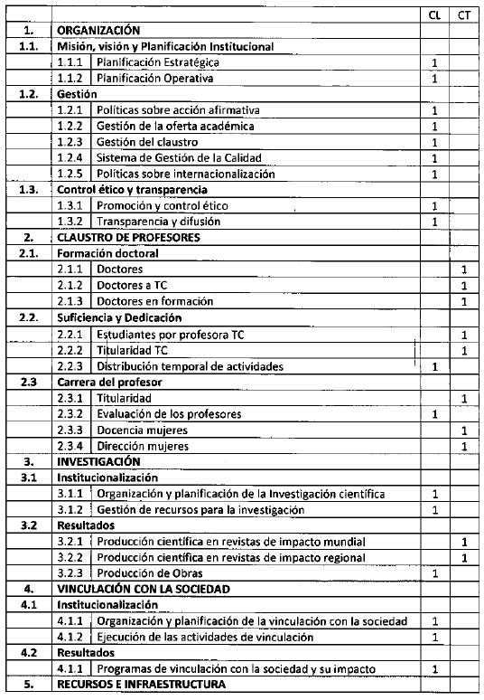

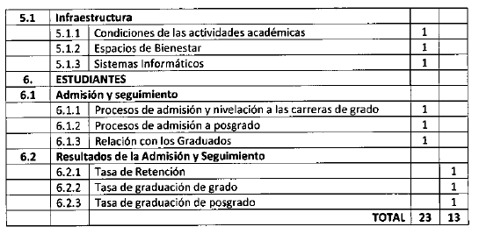

Slide 21
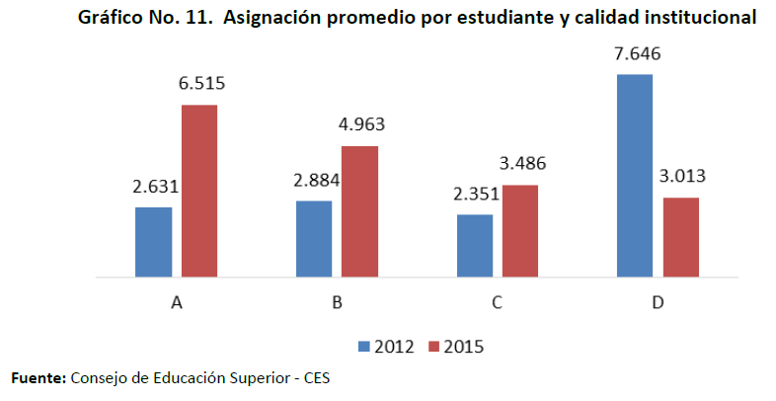
Premia la excelencia

Slide 22
Terminamos con la mayor estafa académica,
17 universidades y escuelas particulares
fueron suspendidas por falta de calidad
Creación de universidades y escuelas politécnicas por año
Cierre de 125 institutos técnicos y tecnológicos
Cierre de 44 extensiones por falta de calidad (51%)
Fuente: Leyes de creación universidades

Slide 23
Desde el año 2008, el porcentaje de docentes con título de
Maestría o PhD se ha incrementado en 29 puntos porcentuales,
solo en el último año aumentó 7 puntos porcentuales

Slide 24
Desde el año 2008, el porcentaje de profesores a Tiempo Completo
se ha incrementado en 24 puntos porcentuales,
Con la LOES se estandariza la Jornada a Tiempo Completo
Docentes a Tiempo Completo
META 60%
 | Año 2012 | Año 2013 | Año 2014
01 PUBLICA | 30% | 46% | 56%
02 PUBLICA-POST | 29% | 38% | 47%
03 PARTICULAR-COFINANCIADA | 24% | 38% | 43%
Total | 29% | 44% | 52%
Fuente: 2012, 2013, 2014 GIIES autorreporte universidades y escuelas politécnicas públicas y particulares cofinanciadas

Slide 25
En el 2015, las universidades han cuadriplicado el número de publicaciones indexadas en Scopus en relación al año 2010.
Número de publicaciones indexadas
Fuente: SCOPUS – DIC 2015

Slide 26

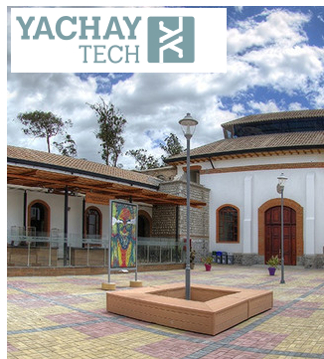


Cuatro nuevas apuestas por la inclusión y la excelencia

Slide 27
Desafíos: educación superior universal
de calidad, pertinente y con igualdad
Fortalecer la internacionalización de la educación superior y la inserción del Ecuador en la Región y en el mundo
Universalizar el acceso a la educación superior con calidad, pertinencia e igualdad de oportunidades.
Ampliar la vinculación social de las instituciones de educación superior desde un enfoque territorial y sectorial
Consolidar el Cogobierno en todos los niveles de decisión y fortalecer la cultura de rendición de cuentas y autonomía responsable
Construir un sistema de gestión del conocimiento que fortalezca la investigación, la innovación, la transferencia tecnológica y rompa la dependencia cognitiva

Slide 28
¡Gracias!

